Slide 1
Lexikálna rovina jazyka – Lexikológia

Slide 2
Lexikológia
jazykovedná disciplína, ktorá sa zaoberá skúmaním slovnej zásoby (SZ) jazyka
lexis – slovo
logos – veda
slovná zásoba jazyka (lexika) – otvorený súbor jednoslovných (práca) a viacslovných pomenovaní (železničná stanica), ktoré slúžia na dorozumievanie
SZ – otvorený systém – t. j. príliv a odliv slov podľa spoločenskej potreby) Učebnica str. -77

Slide 3
Slovo (lexéma)
základná jednotka lexikológie
zároveň je univerzálna jednotka jazyka (nachádza sa vo všetkých rovinách jazyka – napr. slovo dieťa...)
ustálený sled hlások, ktorý má svoj vlastný lexikálny a gramatický význam
škola – lexikálny a gramatický význam
alokš – lexikálny a gramatický význam ????

Slide 4
Slovo (lexéma)
lexikálny význam slova – vecný obsah slova, ktorý označuje jav skutočnosti, slovo bez neho nemôže existovať (napr. kniha – predmet na čítanie)
gramatický význam slova – schopnosť slova vyjadriť gramatické kategórie alebo vzťahy (napr. pero – stredný rod, sg., N)
lexikálny význam slova + gramatický význam slova = úplný význam slova (majú ho iba plnovýznamové slová)

Slide 5
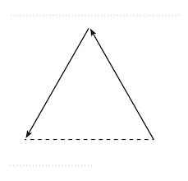
Sémantický trojuholník
1. vec (objekt)
2. pojem (význam)
3. pomenovanie (názov)

Slide 6
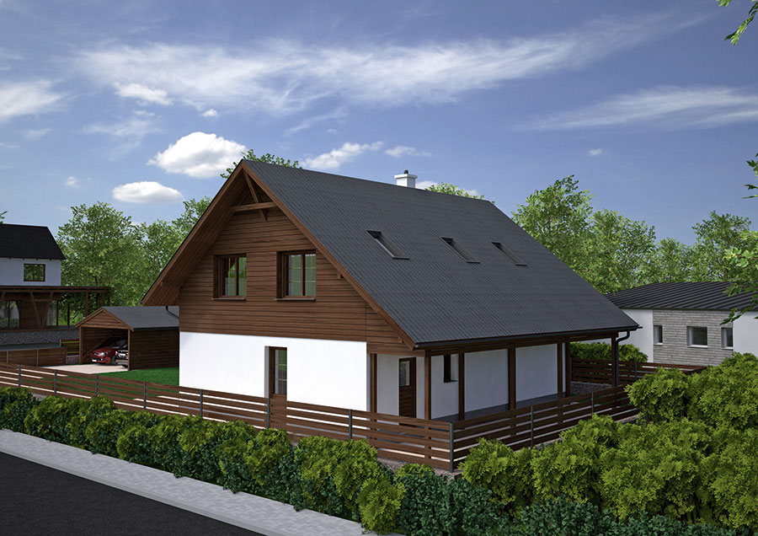
Sémantický trojuholník – vyjadruje fázy ľudského myslenia
vec (objekt)
2. pojem (význam)
budova, stavba na bývanie
3. pomenovanie (názov)
D- O-M

Slide 7
Slovná zásoba (lexika)
súhrn všetkých slov v jazyku
otvorený súbor slov, ktorý sa rýchlo mení a vyvíja, citlivo reaguje na zmeny v spoločnosti
dynamika SZ – SZ sa vyvíja a mení (niektoré slová z jazyka odchádzajú, iné doň prichádzajú podľa potrieb užívateľov)

Slide 8
Slovná zásoba (lexika)
SZ – individuálna – týka sa každého jednotlivca, počas života sa mení, SZ dospelého človeka 20 000 slov, 6-ročné dieťa
2500 slov, 14-ročný študent 10 – 15 000 slov;
ISZ a) aktívna b) pasívna
Od čoho závisí SZ jednotlivca?
– celonárodná – týka sa konkrétneho jazyka, súhrn všetkých slov jazyka, SZ slovenčiny je okolo 150 000 slov, ale je ich určite viac, všetky slová sa nedostali do slovníkov;

Slide 9
Slovná zásoba (lexika)
jadro SZ (základný slovný fond) – tá časť SZ, ktorá sa najmenej podriaďuje zmenám, je stála, vyvíja sa veľmi pomaly
pomenovania prírodných javov (zem, voda...)
pomenovania príbuzenských vzťahov (mama...)
celonárodné slová ( strom, dom...)
okraj SZ – dynamická, menlivá časť (obsahuje historizmy, archaizmy, zastarané slová, neologizmy)

Slide 10
Triedenie slov
Slová rozdeľujeme na základe:
lexikálneho významu
významových súvislostí, vzťahov medzi slovami
vonkajšej podoby (formy)
počtu slov potrebných na vyjadrenie jedného lexikálneho významu

Slide 11
A. na základe lexikálneho významu
jednovýznamové slová (synsémantické) – pomenúvajú len jednu skutočnosť (napr. vlastné mená, odborné názvy, bežné pomenovania)
viacvýznamové slová (polysémantické) – majú viac významov, medzi ktorými je súvislosť (napr. metaforická, metonymická)
majú: a, základný, prvotný význam
      b, odvodený, druhotný (prenesený) význam (polysémiu zachytáva aj KSSJ)

Slide 12
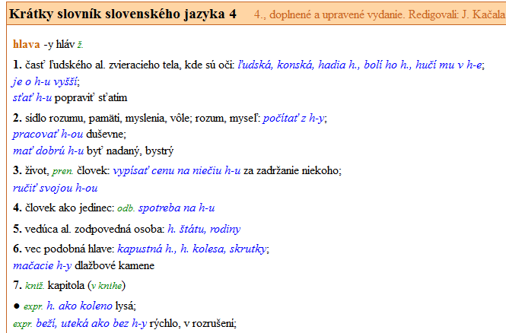
Polysémia v KSSJ
jedno heslo a pri ňom
viac významov, ktoré
sú očíslované

Slide 13
B. na základe významových súvislostí
synonymá – rovnoznačné slová; majú rôznu formu, ale rovnaký alebo podobný význam
môžu byť úplné (oblok – okno) alebo čiastočné (plakať – bedákať)
tvoria tzv. synonymické rady
patria vždy k tomu istému slovnému druhu
slovníky: Malý synonymický slovník; Synonymický slovník slovenčiny

Slide 14
B. na základe významových súvislostí
antonymá (opozitá) – protikladné slová
sú to dvojice (niekedy trojice) s opačným významom
patria vždy k tomu istému slovnému druhu
Úloha:
Tvorte antonymické dvojice k slovám: kúpiť, bledý, odvážny, stáť, pracovať, významný

Slide 15
C. na základe vonkajšej podoby (formy)
homonymá – rovnozvučné slová
slová rovnako znejú, ale pomenúvajú rôzne obsahy; medzi ich významami nie je rozdiel (na rozdiel od viacvýznamových slov)
homonymiu spracúva Malý homonymický slovník, KSSJ /SSJ
napr. zľava¹ (smer) – zľava² (akcia)
Úloha: uveďte významy homoným: banka, šerpa, psina, dospievať, čelo

Slide 16
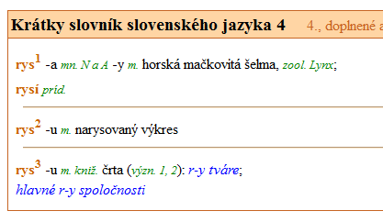
Homonýmia v KSSJ
homonymá sú samostatnými heslami,
pretože pri každom ide o prvotný význam slova

Slide 17
D. na základe počtu slov
jednoslovné pomenovania
viacslovné pomenovania (jeden lexikálny význam je pomenovaný viacerými slovami – ustálené slovné spojenia)
združené pomenovania – nemajú expresívny charakter (triedna kniha, maturitná skúška...)
frazeologizmy (idiómy) – ustálené slovné spojenia s obrazným významom

Slide 18
Zdroje
CALTÍKOVÁ,M. – LAUKOVÁ, Z. – POLAKOVIČOVÁ, A. – ŠTARKOVÁ, Ľ. Slovenský jazyk 1 pre stredné školy. Bratislava: Orbis Pictus Istropolitana, 2010. ISBN 978-80-8120-045-8
CESNAKOVÁ, E. Zvládni prijímacie skúšky zo slovenského jazyka na stredné školy. Bratislava: AKTUELL, 2006. ISBN 80-89153-30-5
HINCOVÁ, K. – HÚSKOVÁ, A. Slovenský jazyk pre 1. – 4. ročník stredných škôl. Bratislava: SPN, 2007. ISBN 978-80-10-00690-8
ZÁBORSKÁ, M. – HÚSKOVÁ, A. – HINCOVÁ, K. Cvičebnica slovenský jazyk pre 1. ročník stredných škôl. Bratislava: SPN, 2009. ISBN 978-80-10-01737-9
http://slovniky.korpus.sk/

Slide 19
ĎAKUJEM ZA POZORNOSŤ!
Mgr. Alena Kubašková
Gymnázium M. M. Hodžu Lipt. Mikuláš

